Slide 1
به نام زیبا خالق هستی

Slide 2
نظریه و روش های طراحی
موضوع : معماری ارگانیک

Slide 3
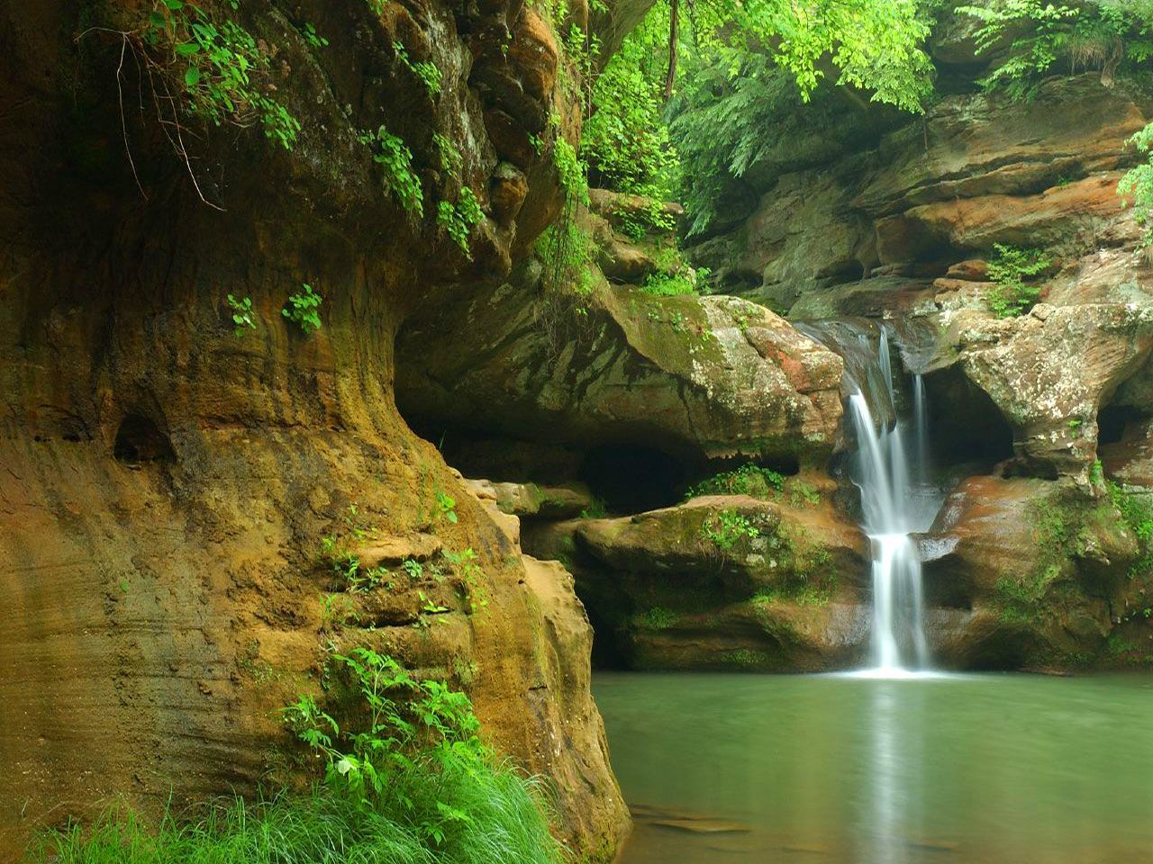
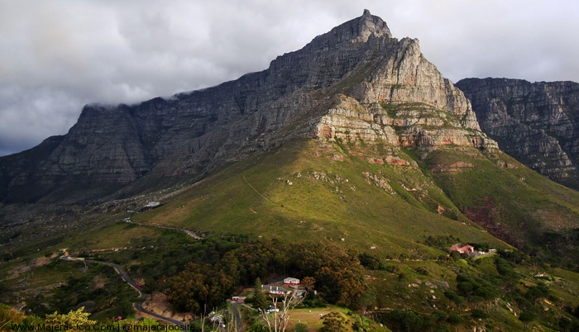
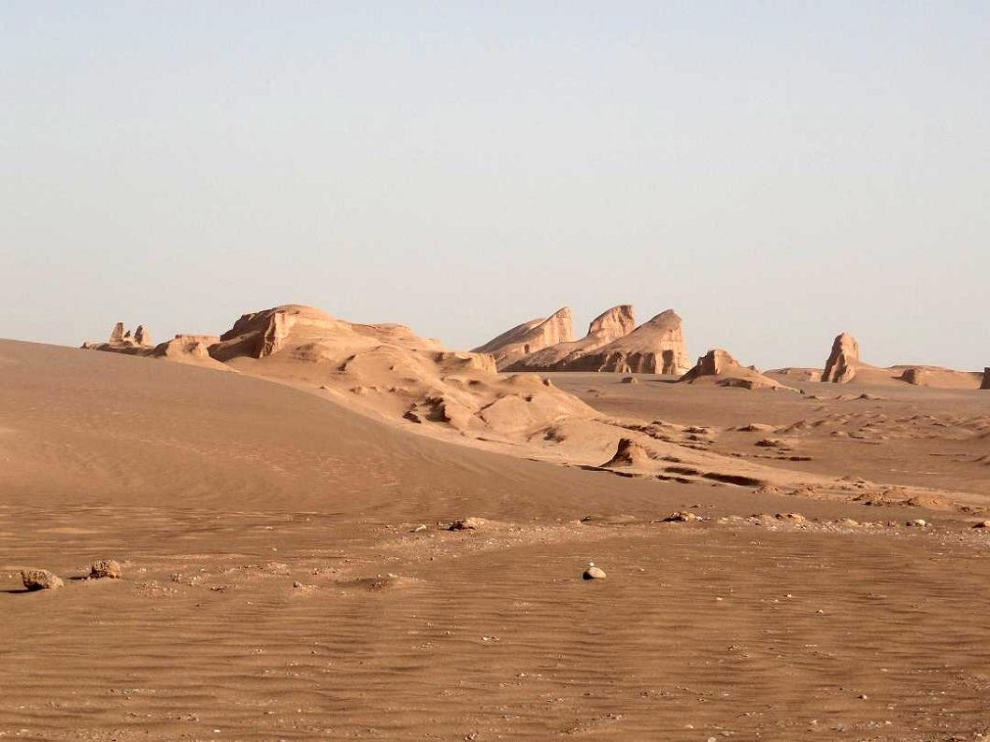
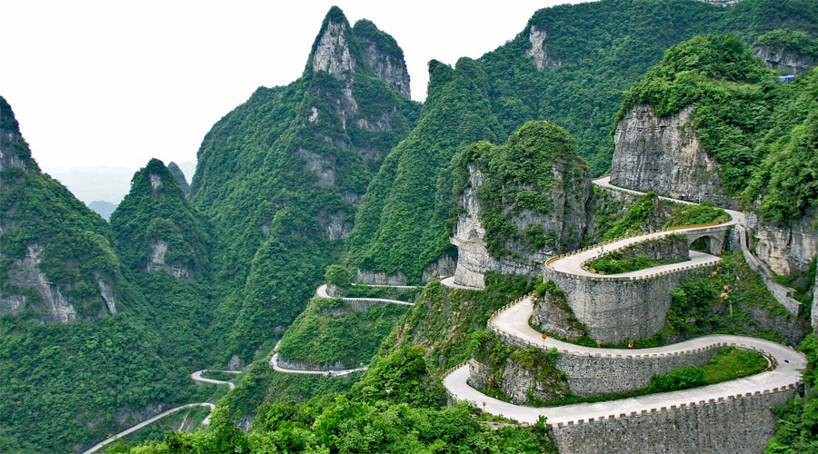
در حوزه معماری دیدگاه هایی مانند معماری سبز-اکوتک-ارگانیک وبیونیک با رویکردی عمل گرایانه اصولی در ارتباط با طبیعت مطرح گردیده است.

Slide 4
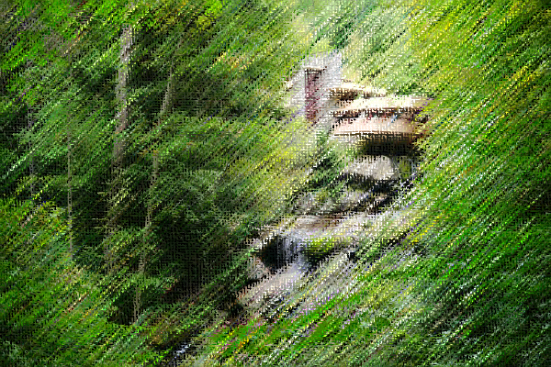
معماری ارگانیک
Organic architecture

Slide 5
سبک معماری | معماری ارگانیک (1900-1960)
ایده | تلفیق ( طبیعت – ساخته دست بشر)
خاستگاه | شیکاگو – آمریکا
لغات کلیدی | حداقل دخالت در محیط طبیعی معماری بومی رشد گسترش از درون به برون نمایش ماهیت مصالح باغ شهر
ساختمان شاخص | خانه آبشار ( 1935 – 1939 ) میل ران واقع در پنسیلوینیا
) دکتر وحید قبادیان- صفحه 255 - مبانی و مفاهیم در معماری معاصر غرب (

Slide 6
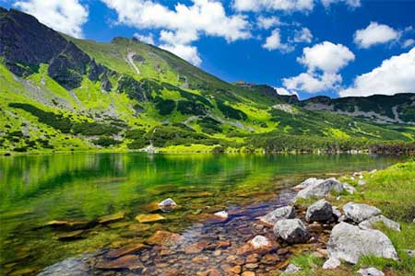
مفهوم طبیعت
مفهوم طبیعت علاوه بر مفاهیم ملموس ,مفاهیم معنوی وناملموس را شامل می شود.

Slide 7
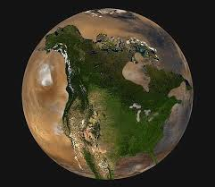
اصطلاح طبیعت از دیدگاه های مختلف
1-جهان قابل ادراک 2-ذات 3-سرمنشاء
1- از این دیدگاه طبیعت به عنوان عناصر موجود در جهان یعنی اشیا و امور و نیروهایی که توسط ادراکات انسانی قابل شناسایی است تفسیر می شود.این تعریف در حوزه امور ملموس محدود کرده و هرگونه امر فرا ادراکی را نفی می کند.

Slide 8
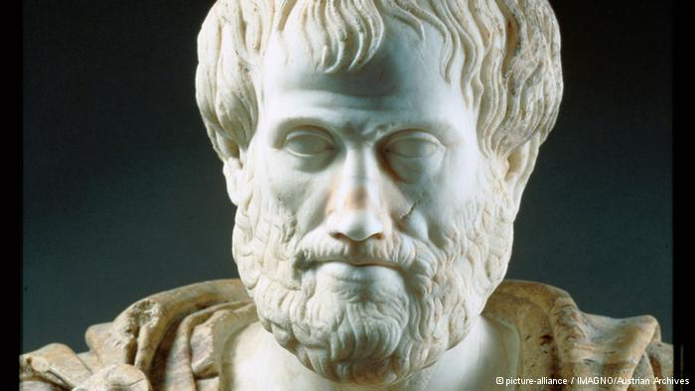
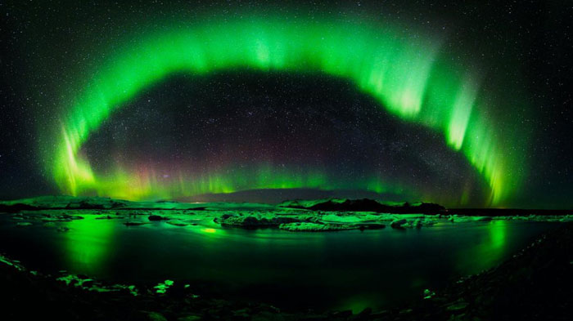
2-فرهنگ وبستر:سرشت یا ماهیت نهادی یک شخص یا یک شی.
ارسطو:به نسبت طبیعت و ذات معتقد است که به هر ذاتی طبیعت گفته می شود و طبیعت اولیه همان ذات است.
3- اشیا و امور در جهان و نیروی حاکم بر جهان هستی که جایگاه هرچه در هستی است و چگونگی بودنش را تعیین و حفظ می کند نیز آمده است.

Slide 9
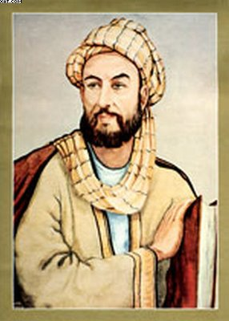
فرهنگ آکسفورد :واژه ی Nature را به نیرویی که اتفاقات جهان ماده و فیزیکی را کنترل می کند معنا کرده است.
فرهنگ وبستر:آن را به نیروی خلاق و کنترل کننده کیهان معنا کرده است .
ابن سینا نیز معتقد بود که هر حرکت و سکونی در هستی در حاکمیت طبیعت است
(همان,83)

Slide 10
سیرتحول ارتباط انسان و طبیعت
بررسی تاریخی نشان می دهد رابطه انسان و طبیعت بر اساس میزان و چگونگی فهم انسان از طبیعت و تلاش وی برای شناخت طبیعت و نوع نگاه انسان به اموری چون انسان , خدا و جهان یعنی هستی متفاوت بوده است.
در واقع تمدن بشری با تلاش انسان برای فهم ارتباط با طبیعت آغاز شد.می توان گفت کل فرایند پیشرفت و تکامل بشری حاصل تعامل انسان با طبیعت بوده است .
(آنتونیادس,1383,405)

Slide 11

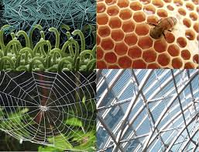
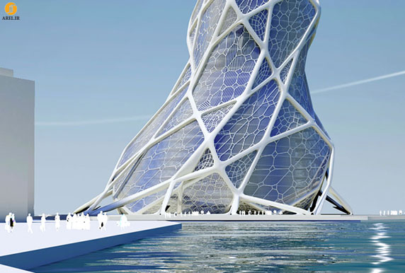
با بررسی رویکردهای مختلف معماری ارتباط مفهومی معماری و طبیعت را می توان شاهد بود.
به طوری که بررسی اصول و نوع نگاه متفاوت معماری های ارگانیک و بیونیک بخشی از چگونگی این نوع ارتباط را معرفی می کند.در واقع هر دو تفکر به دنبال یادگیری از طبیعت و مبانی طبیعی در تولید محصول نهایی است.

Slide 12
1- ریشه واژه بیونیک (Bionic)
واژه بیونیک ریشه یونانی دارد و از دو بخش (Biov) به معنی واحد زندگی و پسوند (ic) به معنی شبیه و مانند است وبه معنای مانند زندگی است.
2- ریشه کلمه ارگانیک (Organic)
(Organ) به معنای عنصری زنده با قابلیت رشد کردن است.
معماری بیونیک دیدگاهی تکنولوژیک به طبیعت دارد در حالی که معماری ارگانیک به دید رمانتیک به آن می نگرد.

Slide 13
تعریف واژه ارگانیک
ارگانیگ از نظر لغوی به معنای آلی -اندامواره ای-اندامی(دارای نظم ذاتی) می باشد.
فرهنگ لغات دهخدا
ظاهراً واژه‌ی ارگانیک در معماری برای اولین بار در کتاب گپ‌های کودکستانی اثر لویی سالیوان بیان شده است. این واژه را سال‌ها بعد از سالیوان، فرانک لوید رایت بسط داد و برای توصیف کارهای خویش بکار برد.
(امیر بانی مسعود -صفحه 249 - معماری غرب)

Slide 14
تعریف معماری ارگانیک
معماری ارگانیک ترکیب ساختمان با طبیعت و نه تحمیل ساختمان بر طبیعت است.
مفهوم سبک “‌ ارگانیک ”
این مفهوم ، روابط هماهنگ بین کل و جزء را در خود جای می دهد.اما همچنین با فرایندهایی طبیعی همچون تولد و رشد و مرگ ارتباط دارد .
(آنتونیادس,1383,408)

Slide 15
سیر اندیشه های معماری ارگانیک
بینش معماری ارگانیک ریشه در فلسفه رمانتیک دارد.
رمانتیسم یک جنبش فلسفی و هنری و ادبی در اواخر قرن 18 و 19 میلادی در شمال غربی اروپا بودکه به سایر نقاط اروپا و آمریکا سرایت کرد.
این جنبش واکنشی در مقابل خرد گرایی عقل مدرن بود.گوته و شیلر واژه رمانتیک را در مقابل کلاسیک برای اولین بار به کار بردند.
رمانتیک ها همانند پیروان تفکرکلاسیک به ذهن انسان اعتقاد داشتند ولی به آن بخش از ذهن که بیشتر درباره احساس و عواطف بود در صورتی که برای فلسفه کلاسیک عقل و منطق اهمیت داشت.
) دکتر وحید قبادیان- صفحه 88 - مبانی و مفاهیم در معماری معاصر غرب (

Slide 16
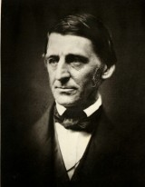
در اثار رمانتیک بر انگیختن احساس و هیجان و ایجاد ابهام و توهم و مناظر تماشایی طبیعی مورد نظر است.
کلاسیک در پی سلطه بر طبیعت و رمانتیک در پی تحسین طبیعت است.
فردریش ویلهم شیلینگ که یکی از بنیانگذاران مهم فلسفه رمانتیک محسوب می شود ، معتقد بود که طبیعت جزئی از خود انسان است و بین انسان و طبیعت جدائی نیست .
) دکتر وحید قبادیان- صفحه 88 - مبانی و مفاهیم در معماری معاصر غرب (
رالف والدوامرسون نویسنده و شاعر وکشیش آمریکایی هنرمندان را تشویق می کرد که از طبیعت الهام بگیرند. او هنرمندان را برای یافتن رابطه بین فرم و عملکرد در طبیعت هدایت می کرد.
) دکتر وحید قبادیان- صفحه 89 - مبانی و مفاهیم در معماری معاصر غرب (

Slide 17
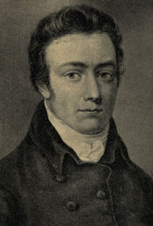
ساموئل تیلور کولریج شاعر ، ادیب و فیلسوف انگلیسی ، معتقد بود که « فرم ارگانیک همان گونه که او درون رشد می کند شکل می گیرد»
ویوله لودوک معمار فرانسوی معماران را ترغیب به کار گیریه قوانین طبیعی خلقت میکرد.
) دکتر وحید قبادیان- صفحه 89 - مبانی و مفاهیم در معماری معاصر غرب (

Slide 18
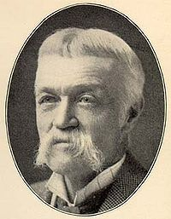
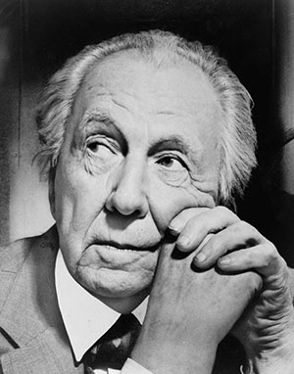
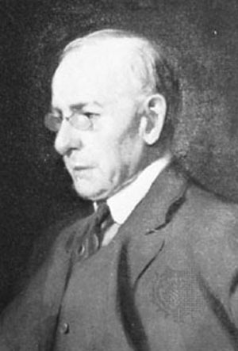
معماری ارگانیک در آمریکا در قرن 19 توسط فرانک فرنس ولویی سالیوان شکل گرفت. اوج شکوفایی این نظریه را می توان در نیمه اول قرن بیستم در نوشتارها و طرح های فرانک لویدرایت مشاهده کرد.
Frank Furness
frank lloyd wright
به اعتقاد فرنس بر اساس نظریه ارگانیک ، همه فرم های طبیعی پویا ( دینامیک ) هستند.
اگریک کار هنری بخواهد بیان کننده باشد باید به صورت ارگانیک ساخته شود و اجزای آن نمی تواند به صورت مجزا باشد بلکه باید در یک سیستم پویا و شکل پذیر در یکدیگر ادغام شده باشند.
sullivan
) دکتر وحید قبادیان- صفحه 89 - مبانی و مفاهیم در معماری معاصر غرب (

Slide 19
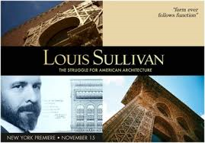
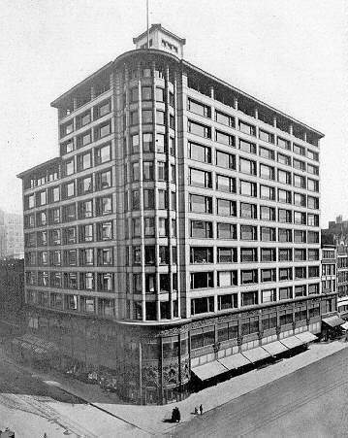
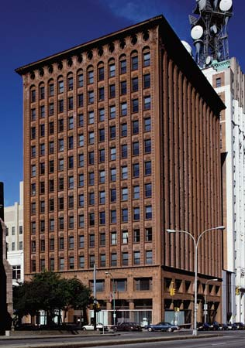
سالیوان از پایه گذاران مکتب شیکاگو و معماری مردن در آمریکا بود. وی نیز اعتقاد بسیار زیاد به فرم های طبیعی و ارگانیک داشت.
سالیوان به روشی معتقد بود که مشابه پروسه به وجود آوردن در طبیعت بود . او برای اولین بار اصطلاح فرم تابع عملکرد را بیان نمود .
یعنی سالیوان فرم تابع عملکرد را در پروسه رشد و حرکت طبیعی می دید.
در مورد مصالح می گوید « سنگ و ملات در ساختمان ارگانیک زنده می شود.»
) دکتر وحید قبادیان- صفحه 89 - مبانی و مفاهیم در معماری معاصر غرب (

Slide 20
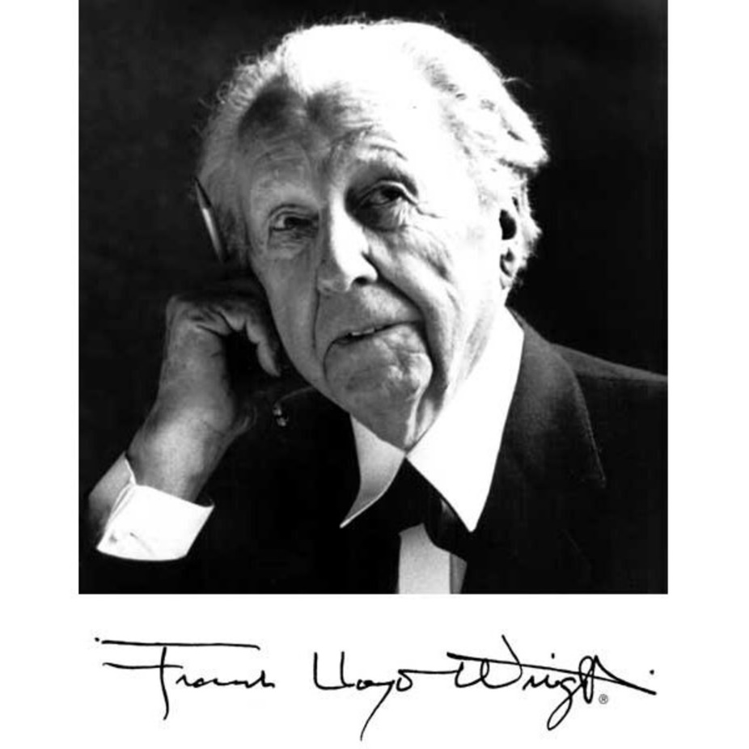
فرانک لوید رایت به وضع دستور العمل هایی در خصوص چگونگی
فضا های داخلی و خارجی بنا و استفاده از مصالح ساختمانی سازگار با طبیعت پیرامون پرداخت.به اعتقاد وی تکنولوژی وسیله ای است برای رسیدن به یک معماری والاتر, که همان معماری ارگانیک است.
بر خلاف لوئیس سالیوان که عشق او به طبیعت به نقش های تزئینی طبیعت گرا برروی ساختمان هایی ذاتا نا ملایم منجر شده است فرانک لوید رایت با ساختمان هایی که کاملا در وحدت هم زیستانه با طبیعت به سر می بردند معماری بر جسته تر ارائه داد.

Slide 21
مبانی نظری معماری ارگانیک
چیزی به عنوان یک مبنای نظری یکدست برای مجموعه معماری ارگانیک وجود ندارد
با این حال سه اصل یک طرح کلی ساده:
1:طبیعت به عنوان الگو:در نوعی گریز رمانتیک از شهرهای بزرگ و تمدن فنی ادعا این بود که طبیعت و قوانین آن تنهاراهنما و آموزگار است.
2:فرد گرایی:به کمک واسطه های روانشناختی خودمختاری فردی و شخصیت مستقل فردی ترغیب میشود.
3:ملی گرایی:همبستگی با کشور- فرهنگ - مذهب و سنتهای خود که در کناربینش جهان وطنی جنبش فردگرایی قرار گرفته است.
(صفحه 80- معماری و شهرسازی در قرن بیستم /ویتوریو مانیا گولامیونیانی)

Slide 22
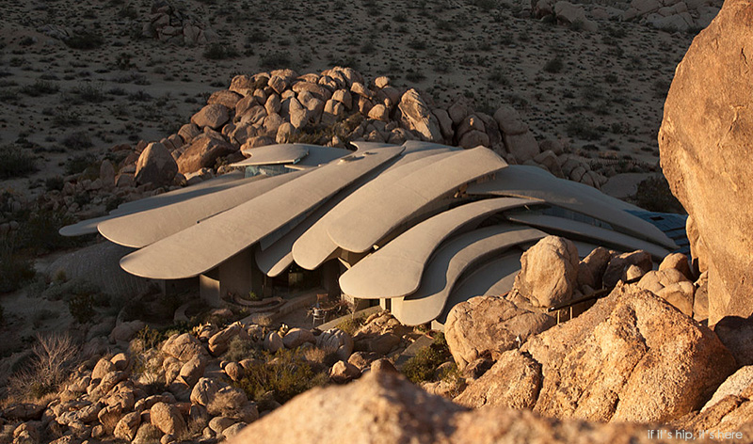
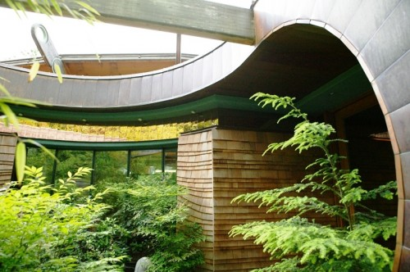
ازاین اصول سه صفت و خاصیت اساسی معماری ارگانیک بیرون کشیده می شود:
1- ساختمان به مثابه یک عنصر طبیعی
2- ساختمان به مثابه یک عنصر مشخص
3- ساختمان به عنوان یک عنصر سنتی
(صفحه 81- معماری و شهرسازی در قرن بیستم /ویتوریو مانیا گولامیونیانی)

Slide 23
مقایسه جهان مکانیکی با جهان ارگانیک
جهان مکانیکی جهان ارگانیک
ایستا – محدودشده متحول – سیال
فضای مطلق و زمان مطلق اجرا فضا – زمان غیر قابل تفکیک
قاب های فضا – زمان یکسان برای همه ناظران ناظر مشروط – وابسته
اجسام خنثی با مکان مشخص در فضا و زمان ارگانیسم ها به صورت غیر محلی که متقابلاً با فضا – زمان درگیر است
فضا – زمان فضا – زمان
خطی – همجنس غیر خطی ، غیر همجنس ، چند بعدی
دلایل محلی دلایل غیر محلی
خلق شده – غیر فعال خلاق – فعال
و در نتیجه ناظر به صورت خنثی درگیر بودن ناظر و نظارت شده
) دکتر وحید قبادیان- صفحه 208 - مبانی و مفاهیم در معماری معاصر غرب (

Slide 24
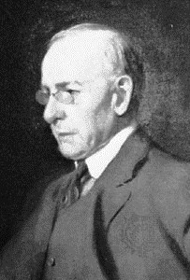
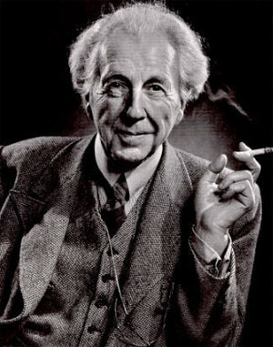
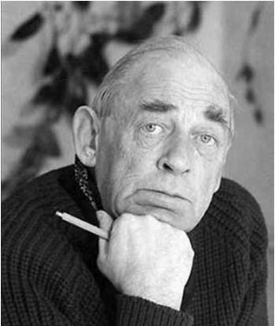
معماران معروف سبک معماری ارگانیک
الف والدو امرسون
هورایتوگرینو
ساموئل تیلور کولریج
فرانک فرنس
لویی هنری سالیوان
فرانک لویدرایت
هوگوهرینگ
آلوار آلتو
هانز شارون
فی جونز
Louis Sullivan
frank lloyd wright
Hugo Alvar Henrik Alto

Slide 25
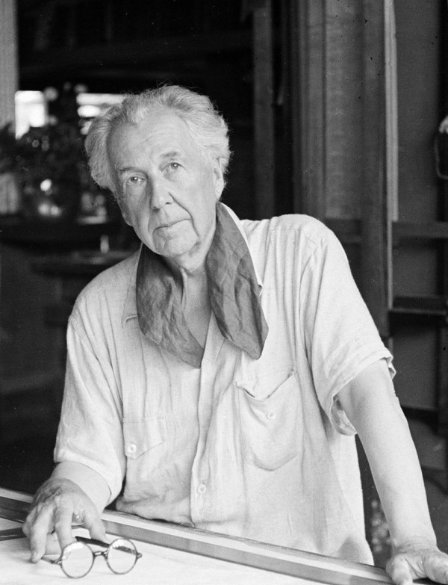
فرانک لوید رایت
(۱۸۶9_۱۹۵۶)اسطوره معماری ارگانیک
frank lloyd wright

Slide 26
فرانک لویدرایت یکی از مهم ترین و خلاق ترین معماران و نظریه پردازان قرن بیستم وآمریکایی است که نه تنها در آمریکا بلکه در بسیاری از کشورهای اروپایی و آسیایی تأثیرات بیاد ماندنی از خود به جا گذاشته است
او در سال 1869میلادی متولد شد. در طی 90 سال عمر پربار خود بیش از 60 سال فعالیت مستمر معماری داشته و حدود 560 ساختمان اجرا نموده است . خانه های اولیه رایت به نام خانه های دشت های مسطح معروف بودند ، زیرا این خانه ها که غالباً در حومه شهر شیکاگو ساخته شده بودند ، در تلفیق و هماهنگی با دشت های مسطح و سرسبز این نواحی طراحی شده بودند .
(صفحه113– معماری مدرن از 1900/ویلیام.جی.آر.کرتیس)

Slide 27
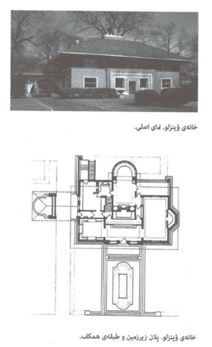
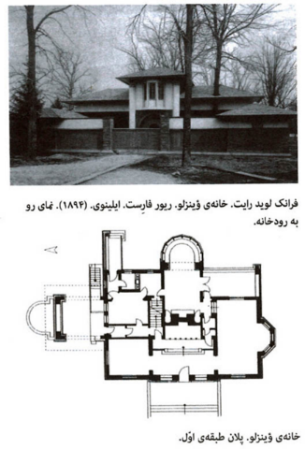
اولین تجربه‌ی رایت در حیطه‌ی طراحی خانه‌های مسکونی در ریور فارست درسال 1894 بود.
در آن برای نخستین بار , جنبه های ویژه سبک رایت , بامهای بیرون زده , تاکید بر خطوط افقی و نمای غیر متقارن ,پلان آزاد,حذف فضاهای نمایشی و بی مورد و تاکید بر فضای اختصاص یافته به آتشگاه و دودکش خانه هم در پلان و هم در نما مشاهده می شوند .
خانه وینسلو
صفحه 83- معماری و شهرسازی در قرن بیستم /ویتوریو مانیا گولامیونیانی
صفحه 250- معماری غرب /امیر بانی مسعود

Slide 28
تعریف معماری ارگانیک به عقیده رایت
1- طبیعت : فقط شامل محیط خارج مانند ابرها درختان و حیوانات نمیشود بلکه شامل داخل بنا اجزا و مصالح آن نیز می باشد.
2- ارگانیک : به معنای همگونی و تلفیق اجزا نسبت به کل و کل نسبت به اجزا است.
3- شکل تابع عملکرد : عملکرد صرفا صحیح نمی باشد بلکه تلفیق فرم و عملکرد و استفاده از ابداع و قدرت تفکر انسان در رابطه با عملکرد ضروری است.
4- لطافت : تفکر و تخیل انسان باید مصالح و سازه ی سخت ساختمان را به صورت فرم های دلپذیر و انسانی شکل دهد.همان گونه که پوشش درخت و گل بوته ها شاخه های ان را تکمیل می کند.
) دکتر وحید قبادیان- صفحه 91 - مبانی و مفاهیم در معماری معاصر غرب (

Slide 29
5- سنت : تبعیت و نه تقلید از سنت اساس تفکر معماری ارگانیک است .
6- تزئینات : رابطه ی تزئینات به معماری همانند گل ها به شاخه های بوته است.
7- روح : روح چیزی نیست که به ساختمان القا شود بلکه باید در درون آن وجود داشته باشد و ازداخل به خارج گسترش یابد.
8- بعد سوم : که یک حجم نیست بلکه عمق است .
9- فضا : عنصری است که دائماً باید در حال گسترش باشد .
) دکتر وحید قبادیان- صفحه 91 - مبانی و مفاهیم در معماری معاصر غرب (

Slide 30
رایت خود اصطلاح « معماری ارگانیک » را با واژه های دیگری نظیر پویا ، حیاتی ، جوهری و همه جانبه تعریف کرد.
برخی از عناصر فرم و فضای معماری معرف طبیعت گرایی رایت :
۱- تبعیت فرم و فضای معماری ازویژگی های توپوگرافیکی زمین
۲- استفاده از مصالح و مواد طبیعی به صورت ابتدایی و خام
۳- رها شدن در طبیعت

Slide 31
از نظر رایت ارگانیک یعنی تلفیق شدن کل مجموعه و در مورد ساختمان ارگانیک معتقد بود: ساخته شده توسط افراد از درون زمین با تمهیداتی که خود در نظرمی گیرند و با توجه به زمان مکان محیط و هدف.
از جمله معماران مطرح این سبک در آمریکا در حال حاضر فی جونز است.هرچند معماری ارگانیک بر خلاف کارهای میس و کوربوزیه صورتی جهانی به خود نگرفت ولی با این حال پیروانی در سایر کشورها پیدا کرد.
در اروپا می توان از هوگوهرینگ و هانز شارون آلمانی آلوار آلتو فنلاندی وگروه دیستیل در هلند نام برد.
در ایران هم می توان در کارهای مهندس هوشنگ سیحون – مهندس پاسبان – مهندس مهرداد ایروانیان نمونه هایی ازاصول طراحی معماری ارگانیک را مشاهده کرد.
) دکتر وحید قبادیان- صفحه 93 - مبانی و مفاهیم در معماری معاصر غرب (

Slide 32
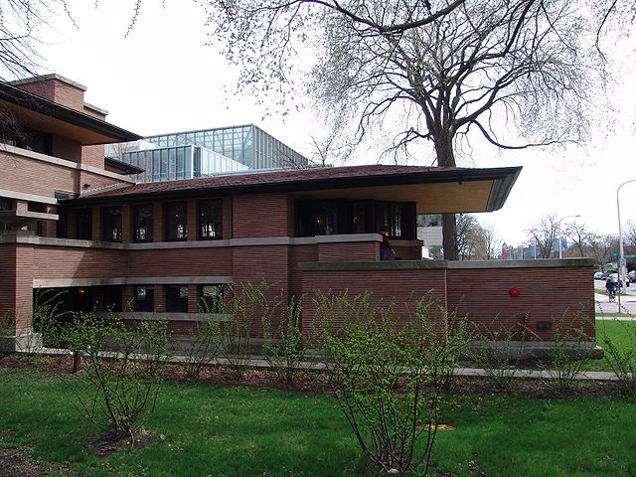
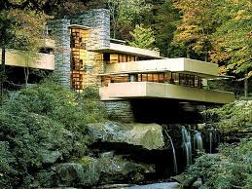
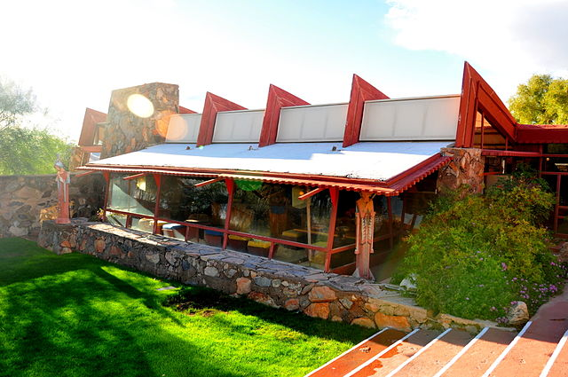
آثاربرجسته سبک ارگانیک
- خانه تالیسین
- برج پرایس
- معبد بث شالوم
- خانه ویلیتس
- آثارهانس شارون،و....
- خانه آبشار
- خانه مارتین
- خانه روبی
- خانه لارکین
- معبد وحدت
- باغهای میدوی
- خانه هولی هوک
(صفحه 70- از زمان و معماری/منوچهر مزینی)

Slide 33
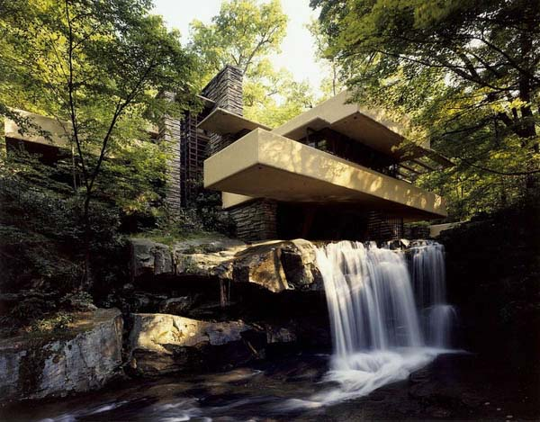
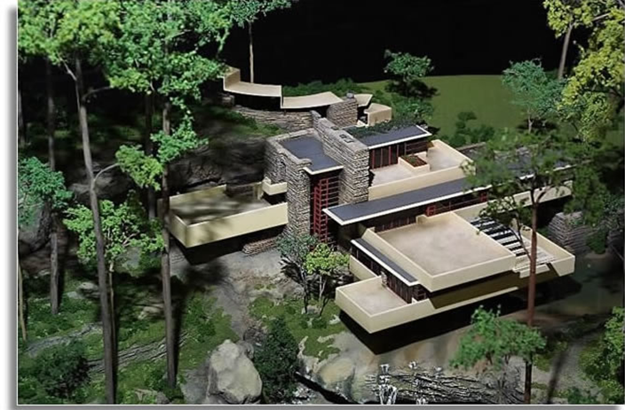
خانه آبشار
اثر فرانک لوید رایت

Slide 34

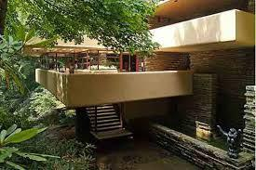
این خانه به بهترین شکل ممکن عقاید رایت در مورد معماری ارگانیک را نشان می دهد.
خانه آبشار
خانه‌آبشار را می‌توان تندیسی در دل طبیعت و یا طبیعتی در دل یک تندیس نامید.
آنچه در این ساختمان مهم می‌نماید رویش عناصر معماری با عوارض و پدیده‌های طبیعی است.
فضای داخل خانه آبشار و با فضای بزرگ تری که طبیعت است تلفیق شده .
فرد در داخل این ساختمان خود را در فضای وسیع تری که همان بطن طبیعت است احساس می کند.
هسته ی مرکزی خانه روی یک تخته سنگ قرار دارد و معماری خانه بر اساس یکسری المان های عمودی و افقی طراحی شده.
عناصر باربر عمودی کاملا از سنگ های طبیعی و عناصر افقی و سقف ها بتن سازی شده و با اشکال مستطیلی یکی بر فراز دیگری و در سطوح مختلف ساخته شده است.
(صفحه 252و253- معماری غرب /امیر بانی مسعود)
(صفحه 70- از زمان و معماری/منوچهر مزینی)
(صفحه 63- خانه ی آبشار/فرانک لوید رایت)

Slide 35
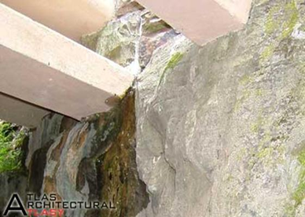
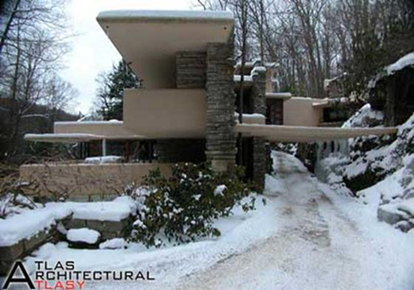
موارد طراحی و اجرایی که رایت برای این خانه ویلایی در نظر گرفته بود
1- حداقل دخالت در محیط طبیعی
2- تلفیق حجم ساختمان با محیط طبیعی به گونه ای که هر یک مکمل دیگری باشد.
3- ایجاد فضاهای خارجی بین ساختمان و محیط طبیعی
4- تلفیق فضای داخل با خارج
5- نصب پنجره های سرتاسری و از بین بردن گوشه های اتاق
6- استفاده از مصالح محیط طبیعی مانند صخره ها و گیاهان چه در داخل و چه در خارج بنا
7- نمایش مصالح به همان گونه که هست چه سنگ
چه چوب و با آجر
8- استمرار نمایش مصالح از داخل به خارج بنا .
) دکتر وحید قبادیان- صفحه 92 - مبانی و مفاهیم در معماری معاصر غرب (

Slide 36
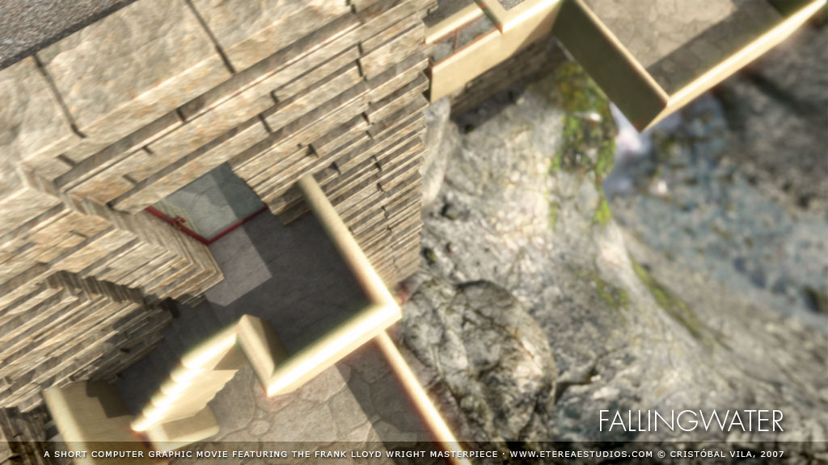
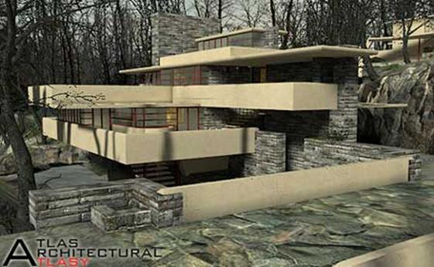
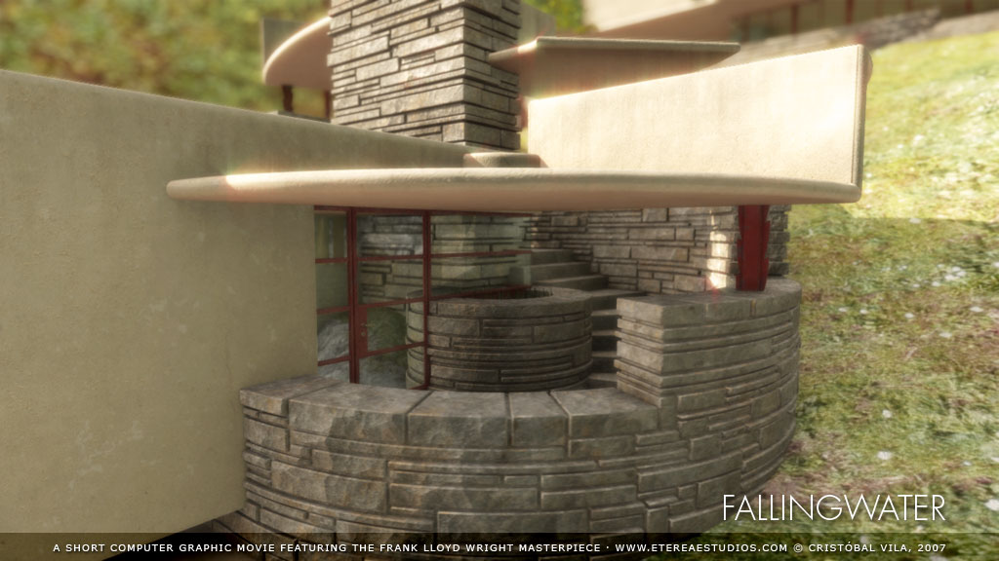
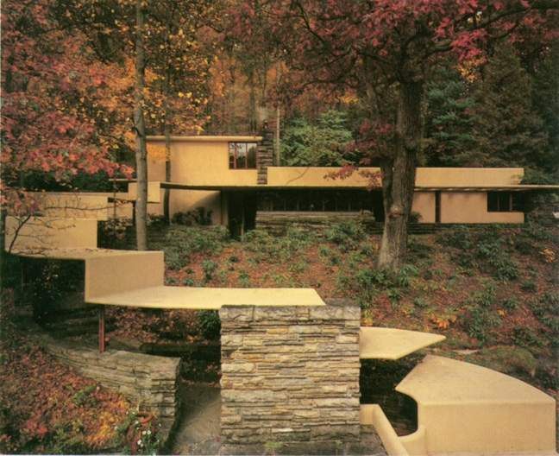

Slide 37
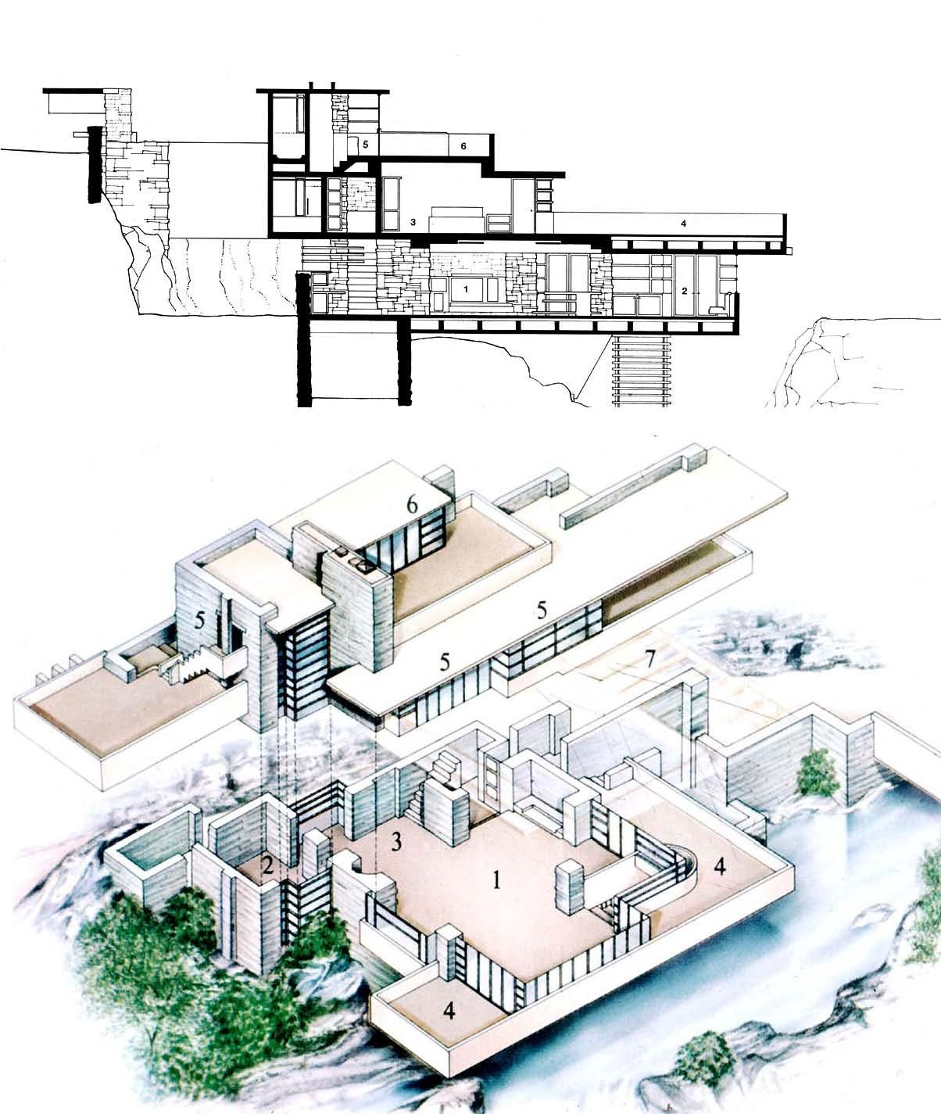
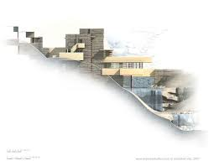
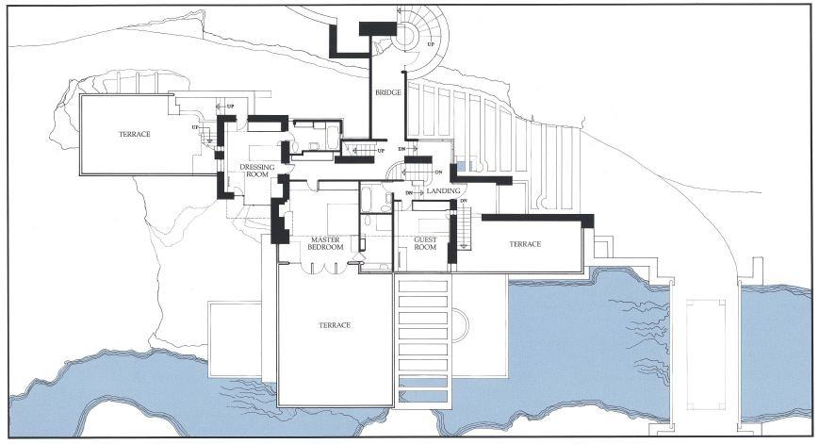
پلان و مقطع خانه آبشار

Slide 38
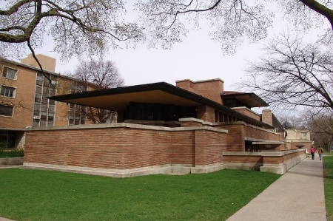
خانه روبی
اثر فرانک لوید رایت

Slide 39

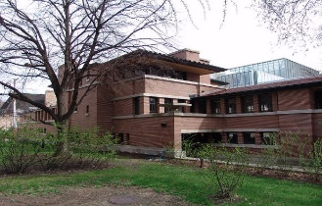
این نمونه از نوع ساختمانهای مستقر در محوطه های روستایی نبود , بلکه یک خانه شهری بود هر چند که در اصل باغ وسیعی داشت. هم پلان همکف و هم طرح نمای خانه چنان طراحی شده که فضای بیرون به درون راه یافته و فضای درونی به شکل چشمگیری به بیرون گسترش یافته است.
پلان مفصل بندی شده خود را در حجم نشان می دهد.
بام های ساختمان هماهنگی کامل با خطوط افقی حجم دارد.
در این خانه اشکال مکعب و سطوح پیش آمده تلفیق شده است.
جانمایی فضای داخلی بر محوریت شومینه و اتاق های نشیمن و غذا خوری در دو طرف آن سامان یافته است.
خانه رابی
صفحه 250- معماری غرب /امیر بانی مسعود
صفحه 83- معماری و شهرسازی در قرن بیستم /ویتوریو مانیا گولامیونیانی

Slide 40
تالیسین غربی
اثر فرانک لوید رایت

Slide 41
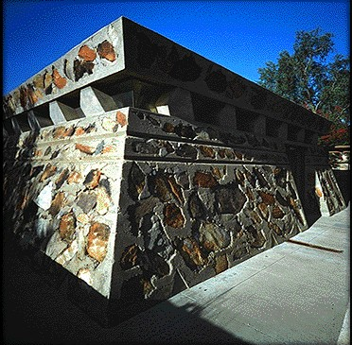
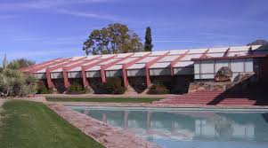
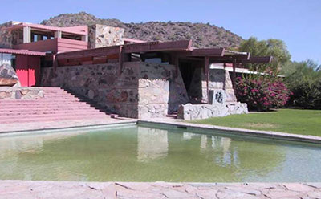
رایت تالیسین غربی را به عنوان خانه زمستانی اش در پارادایزولی بنا کرد .
او برای آفرینش یک قطعه مصنوع از طبیعت , از سنگ آهک محلی و چوب در ترکیبهای مورب و زاویه دار استفاده کرد و نیز قواعد هندسی ترکیب بندی را به کار بست .
دیواره های تنومند پی ها و سازه قابل رویت الواری و بامهای خیمه گون , موجب برقراری رابطه خانه با طبیعت روستایی پیرامون می شدند و به همین ترتیب داخل و خارج بنا را با هم مرتبط می ساختند .
تالیسین غربی
صفحه 69- خانه ی آبشار/فرانک لوید رایت
صفحه 88- معماری و شهرسازی در قرن بیستم /ویتوریو مانیا گولامیونیانی

Slide 42

آلوار التو
(۱۸98_۱۹7۶)
Hugo Alvar Henrik Alto

Slide 43
اندیشه‌های آلتو در معماری را باید در یک همسویی خاص با مباحث معماری ارگانیک جستجو نمود. او به طبیعت همچون منبعی الهام‌بخش می‌نگریست که دارای ارگانیسمی زنده و پویا است. ولی آنچه که ما شاهد آن هستیم طبیعتی انتزاعی است که مشخصاً در کارهای او نمود یافته است.
بر همین اساس منتقدین او را مدرنیستی بوم‌گرا می‌نامند. معماری آلتو را باید در یک سیر رو به رشد ملاحظه نمود. این معماری از کلاسیسم آغاز می‌شود و در سیر تحول خود با کارکردگرایی معماری ارگانیک و معماری مدرن به اوج خود می‌رسد.
فرهنگ ژاپنی و اسکاندیناوی از جمله فرهنگهایی هستند که رویکردی نسبتا مذهبی به طبیعت از خود نشان می دهند.فرانک لوید رایت متاثر از فرهنگ ژاپنی است در صورتی که آثار آلوار آلتو تجسم واقعی فرهنگ اسکاندیناوی است.
(آنتونیادس,1383,415)

Slide 44
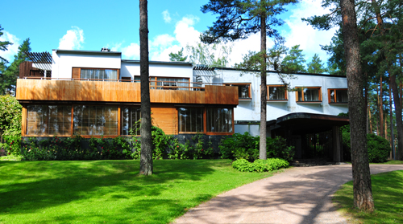
ویلای مایره آ
اثر آلتو

Slide 45



ویلای مایره آ در شمار یکی از مهمترین اثار آلتو به شمار می رود.
سایت خانه بر راس تپه ای که درختان کاج در آن را احاطه کرده اند قرار دارد.
طرح ویلا بر اساس دگردیسی پلان آزاد لوکوربوزیه و جزئیات و روابط فضایی خانه آبشار رایت سامان گرفته است.
جزئیات خانه همگی حکایت از زبان
رمانتیک و ارگانیک آلتو دارد.

Slide 46



پلان و مقطع ویلای مایره آ

Slide 47
روند معماری ارگانیک در ایران

Slide 48
معماری ارگانیک – عصر پهلوی
در ایران از نیمه دوم دهه 1960 میلادی ساختمان ها و محوطه هایی به سبک ارگانیک احداث شد.
نمونه این نوع معماری را می توان در معماری بومی ایران مشاهده کرد.
در دوره ی پهلوی اول هیچ ساختمان شاخصی به سبک ارگانیک در ایران مشاهده نشده است. . تنها می توان از باغ ملی در میدان مشق نام برد ، که طراحی محوطه آن به صورت تداخل کمان هایی از دایره بود. باغ ملی در سال 1307 احداث شد و در سال 1312 تخریب شد.
در دوره ی پهلوی دوم ، هفت پارک و بنای شاخص ، به سبک ارگانیک احداث گردید.
)صفحه – سبک شناسی و مبانی نظری در معماری معاصر ایران-امیر بانی مسعود(

Slide 49

هوشنگ سیحون
(1299-1393ه.ش)
در کارهای هوشنگ سیحون ، کامران دیبا و چند تن از معماران دیگر می توان نمونه هایی از طراحی ارگانیک مشاهده کرد.

Slide 50


منزل ییلاقی معمار در اوشان ( هوشنگ سیحون )
آن چیزی که طرح بنای ییلاقی سیحون را در بین ابنیه ی خصوصی ، شاخص می نماید برخورد ارگانیک و همزیستی ساختمان با طبیعت است . ساختمان هماهنگی خاصی با کوه طراحی شده که بخش عمده آن در فضایی نشیمن است. ایده ی این طرح و نحوه برخورد آن با طبیعت شباهت خاصی با معماران ارگانیک به خصوص رایت دارد.
این ویلا برفراز صخره های مرتفع ایجاد شده است. بخشی از بدنه ویلا دیواره های صخره ی طبیعی کوه است. بدنه های دیگر ویلا از سنگ لاشه تشکیل شده ، کف بنا بخاری دیواری و پیشخوان آشپزخانه ، سقف و بخشی از قاب پنجره ها با چوب طبیعی ساخته شده است. مبلمان آن نیز با طراحی داخل بنا و کل معماری بنا تلفیق شده است.
( معماری معاصر ایران، امیر بانی مسعود، صفحه 310)

Slide 51




Slide 52

کاخ مروارید
اگرچه فرانک لویدرایت هیچ گاه به ایران سفر نکرد و هیچ ساختمانی توسط او در ایران طراحی نشد ولی سه کاخ مهم توسط بنیاد فرانک لویدرایت برای شمس پهلوی طراحی شده است . هر سه کاخ جز ساختمان های ارگانیک در ایران محسوب می شوند.
این کاخ توسط ویلیام و زلی پیترز و تومانس کیسی و دیگر مدیران تلیسین طراحی شد.
این کاخ در میان یک باغ بسیار وسیع و در مجاورت یک دریاچه قرار دارد. استفاده از مصالح طبیعی و فضای آزاد و حرکت فضا و تداخل فضا ها در یکدیگر در داخل بنا و همچنین استفاده از خطوط منحنی و دایره در این کاخ مشاهده می شود. در این ساختمان نمادهایی از معماری تاریخی ایران لحاظ شده که بارزترین آن زیگورات دوار بر بالای ساختمان است.
(صفحه – سبک شناسی و مبانی نظری در معماری معاصر ایران/وحید قبادیان)

Slide 53



مهندس «پاسبان‌حضرت» از معماران دیگری است که نقش آثار ارگانیک تالیسین در آثار آن‌ها مشهود است. پاسبان‌حضرت از ابتدای همکاری خود در دفتر عزیزالله فرمانفرمایان به معماری ارگانیک علاقه‌مند بود و می‌توان در طرح‌هایش شباهت خطوط او به آثار ارگانیک را مشاهده کرد.
همکاری او با «حسین امانت» منجر به طرح برج آزادی شد. پاسبان حضرت در پروژه‌های دیگر خود به خصوص پارک جمشیدیه تهران (باغ فردوسی تهران بخش الحاقی پارک جمشیدیه، برنده ی جایزه معماری بنیادآقاخان در سال 2001) وساختمان‌های درون آن تعلق خاطر ویژه خود را به معماری ارگانیک به نمایش گذاشته است. طرح‌هایی که از حجم تا نما و رابطه با طبیعت یکپارچه وام‌دار نگاه ارگانیک به معماری است.
( معماری معاصر ایران، امیر بانی مسعود،)
حسین امانت

Slide 54

معماری بومی ایران معماری همساز با طبیعت
معماری بومی شهر بوشهر

Slide 55


معماری بومی شهر بوشهر
شهری که واجد ارزش,هویت معماری و شهر سازی و از نقاط شاخص سواحل خلیج فارس است و دقیقا منطبق با شرایط محیطی و اقلیمی بوده و دارای هویت خاص منطقه خود می باشد.
ویژگی های اقلیمی سواحل خلیج فارس _ بوشهر
رطوبت بالا و پراکنده,تابستانهای بسیار گرم و مرطوب
و زمستانهای معتدل

Slide 56


بافت قدیم شهر بوشهر
_ دارای بافت فشرده و پیوسته همراه با خالی بودن دور خانه ها به منظور گردش باد
_ برون گرایی و دارا بودن کمترین بدنه مشترک
_ وجود کوچه هایی تنگ و باریک با محصوریت بالا
_ قرارگیری شبکه راه ها با نظمی ارگانیک
_ نحوه شکل گیری معابر به منظور نفوذ بادهای غالب و مطلوب
_ وجود کوچه های کم عرض و پیچ در پیچ با بالکن های معلق و ایجاد فضای لازم همراه با کوران
_ سیمای یکپارچه و متراکم

Slide 57


وجود کوچه های کم عرض و پیچ در پیچ با بالکن های معلق و ایجاد فضای لازم همراه با کوران و سایه اندازی

Slide 58



بررسی معماری تک بنا
1_ جهت بنا
2_ فرم و نحوه استقرار بنا
3_ سطوح سبز
4_ به کار گیری سیستم های غیر فعال(passive) با استفاده از عناصر معماری
4_1_ حیاط مرکزی
4_2_ شناشیل
4_3_ تارمی
4_4_ فضای تک لایه
4_5_ پشت بام
4_6_ استفاده از مصلح با ظرفیت حرارتی کم
5_ بازیافت و استفاده از مصالح بوم آورد

Slide 59



نتیجه گیری
بناهای بومی به دلیل استفاده از سوخت های غیر فسیلی و انژی های پاک و تجدید پذیر, رشد ارگانیک و طراحی همساز با سایت و اقلیم ,صرفه جویی,حفظ انرژی در ساخت ونگهداری,استفاده از مصالح بوم آورد واستفاده از سیستم های غیر فعال و... پایدار بوده وبه عنوان الگوی مناسب برای معماری امروز ما مطرح می شوند.
معماری سنتی با توجه به رابطه انسان و محیط وبا مقیاس انسانی شکل گرفته که باعث ایجاد حس تعلق به محیط طبیعی,علاقه مندی به محیط زندگی و حفظ محیط زیست توسط ساکنان می گردد.
ساختمانهای سنتی بناهای پویا (ارگانیک) به شمار می آیندو نه تنها با سایت و اقلیم خود سازگارند بلکه خود را در تغیرات محیط سهیم می دانند.در کل نگری هر جزئی بخشی از کل وکل در برگیرنده جز است ودر تعادلی پویا با آن به سر می برد.

Slide 60






منابع:

Slide 61









Slide 62
از توجه شما متشکریم

